Slide 1



数据驱动的工业用户
用能可行域降维方法
吕睿可
清华大学电机系
R. Lyu, H. Guo, G. Strbac and C. Kang, "Data-Driven Dimension Reduction for Industrial Load Modeling Using Inverse Optimization," in IEEE Transactions on Smart Grid, doi: 10.1109/TSG.2025.3545339.

Slide 2



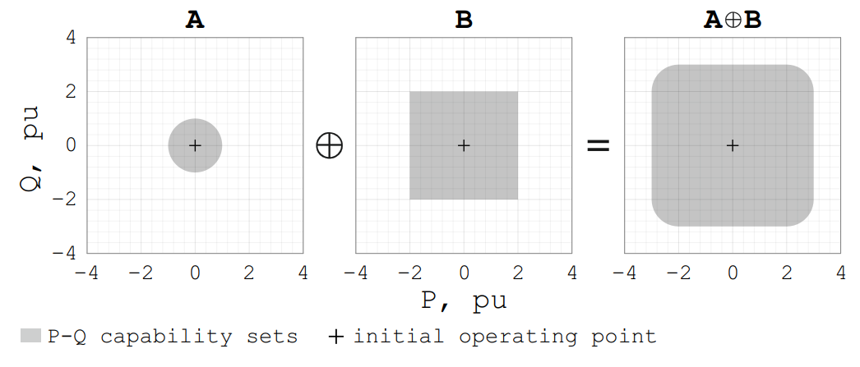
科学问题：如何以低维线性约束近似高维非凸可行域？
由于工业用户调控约束维度较高，无法像传统机组那样直接由调度中心集中处理，而是需要先实现调控约束降维，从而使得含多个工厂的源荷互动优化在计算上更高效。
为什么闵可夫斯基和很难?
A: 设备a的调节范围；B: 设备B的调节范围
工厂：设备a+设备b（实际上更复杂，因为A和B可能是耦合的）
Notes:
在求解优化问题时，一个很质朴的道理是，约束条件形式越简单（凸或者线性）、维度越低，那么相同目标函数下问题求解速度通常越快。实际上，在算力高度发达的今天，仍然需要对机组或者电网的模型进行简化以便在需要的时间内完成经济调度/市场出清求解。这是一种模型准确度和可计算性的权衡。
未来，在海量需求侧资源参与源荷互动的背景下，经济调度可能需要纳入比现有的机组数量多几个数量级的用户侧资源，这些资源（例如工业流水线）可能具有更多的整数变量和非线性关系，简化约束的需要更为突出。这种简化，根据情景的不同，可能体现为“聚合”、“降维”、“松弛”、“线性化”等等，本质上都是在回答一个问题：如何用一个更好计算的约束替代原有的复杂约束，并且将误差控制在可接受范围内？为了表述方便，我们统一用“降维”指代这个问题。

Slide 3
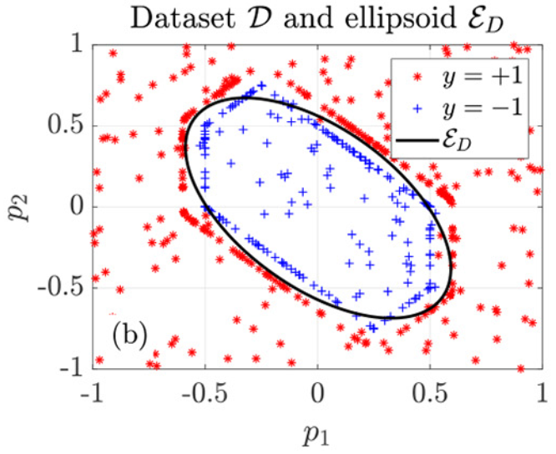
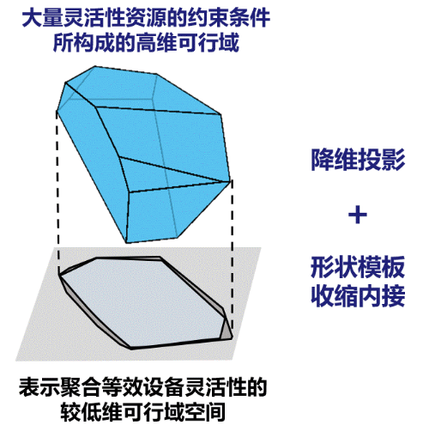
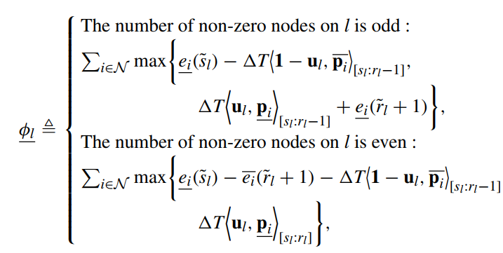
研究现状：灵活性资源调控约束降维
现有研究：解析化方法自适应性较差，数据驱动方法自适应性可能更强，但尚无实用路线。
解析化方法无法适用非凸/混整约束
数据驱动方法仅有概念，远未实用
根据物理特性将多种灵活性资源分类聚合^{[5]}
推导出灵活性资源聚合约束的数学表达式^{[6]}
约束降维内近似和外近似方法…
仅有的研究(Taheri, et al. 2022)：
随机生成运行数据
利用原始约束打标签
训练凸二次分类器
用训练好的分类器近似原始高维约束
基于等效发电机和等效储能模型的降维投影^{[5]}
灵活性资源调控约束的解析化表达式^{[6]}
利用凸二次分类器近似原始约束^{[7]}
问题：样本生产和训练复杂度随时段个数指数上升
[5]王思远,吴文传.灵活性资源聚合参考模型与量化指标体系[J].电力系统自动化,2024,48(3):1-9.
[6]文艺林：灵活资源可行域的精确聚合与近似模型(Y. Wen, Z. Hu, S. You and X. Duan, "Aggregate Feasible Region of DERs: Exact Formulation and Approximate Models," in IEEE Transactions on Smart Grid, vol. 13, no. 6, pp. 4405-4423, Nov. 2022)
[7] S. Taheri, V. Kekatos, S. Veeramachaneni and B. Zhang, "Data-Driven Modeling of Aggregate Flexibility Under Uncertain and Non-Convex Device Models," in IEEE Transactions on Smart Grid, vol. 13, no. 6, pp. 4572-4582, Nov. 2022

Slide 4
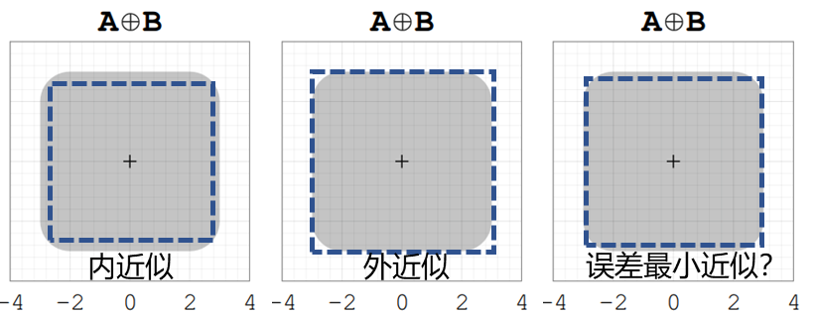
动机：抛弃传统精确内近似的框架
为什么可以“抛弃”内近似？因为负荷侧资源不需要像发电机组一样完全精确控制，在市场参与中通常允许10-20%的误差；在工业负荷建模情景下，我们想验证这个想法的可行性（近似误差小于10%），从而为解决涉及整数变量的复杂约束降维和近似提供全新的思路。
Jesse: 需求侧参与电网互动先解决『0到1』的问题。

Slide 5
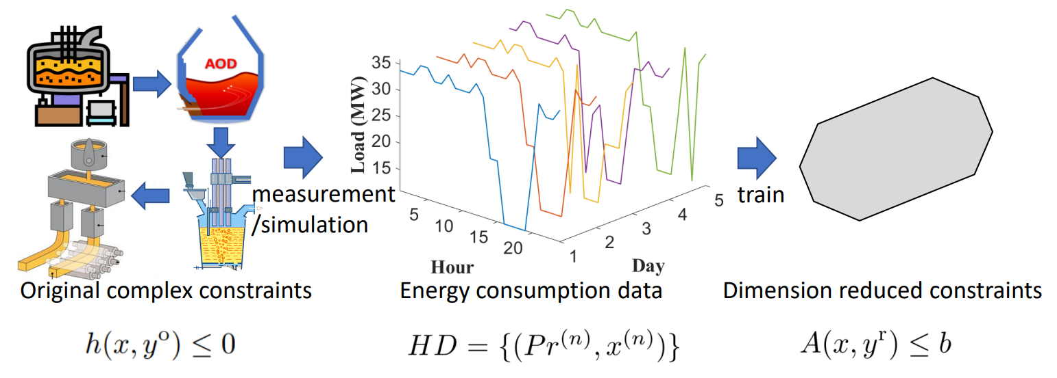
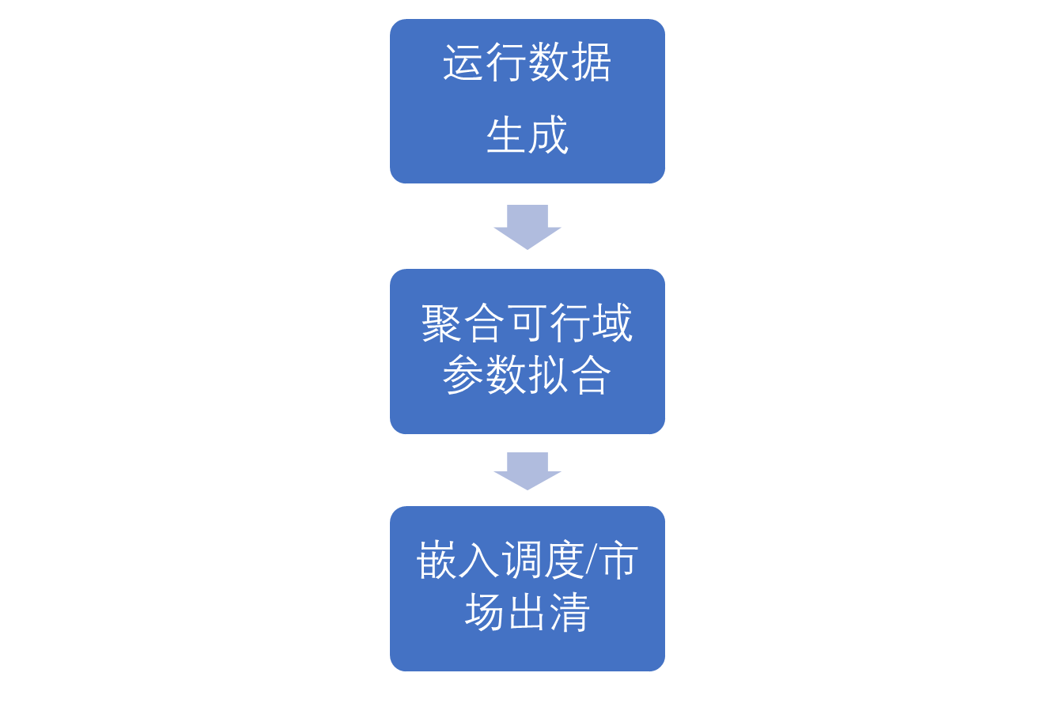
方法：数据驱动的工业用户调控约束降维
解决思路：数据驱动参数规划
首先利用原始高维约束生成不同边界条件下的最优用能数据，再利用数据逆向拟合低维约束的最优参数(设计损失函数和训练算法)。所得低维约束可近似原始的用户集群高维可调空间。
低维约束
数据驱动的约束降维框架。h：高维约束；HD：历史数据集；A：低维约束。
思想：首先根据需要确定低维约束的形式(比如线性约束:Ax≤b)，然后利用用能数据拟合参数。
Notes:
不失一般性，我们的目标是用一组低维线性约束Ax≤b来近似原始高维复杂约束h(x, y)≤0（工业过程的原始用能约束）。如果要求降维约束与原始约束严格等效，这就是把原始约束对应的变量空间投影到降维约束上。然而，严格投影在原始约束维度高、存在整数变量、时段耦合的情况下都可能计算不可行。而且，在当前的源荷互动中，需求侧响应的小范围偏差是被允许的。考虑到这些实际因素，我们将严格投影的条件松弛，转而引入一个损失函数来描述降维约束相对原始约束的误差。
这样，我们的目标转化成了，如何确定合适的参数矩阵A和向量b从而最小化近似误差。具体而言，我们不是基于原始约束h(·)的形式和参数解析地来推导A和b，而是观察工业用户的历史用能，并以数据驱动的方式拟合A和b（图3）。在这样做时，我们假设拥有了工业用户在面对历史边界条件（波动的外部电价）时，基于原始约束来优化其用能成本后的历史用能数据，这可能是真实的历史数据，也可能是仿真得到的数据。无论是哪种情况，我们没有直接使用h(·)，这意味着实际上计算过程可以被工业用户以外的主体进行而不需要获取其内部参数，因此具有保护隐私的额外好处。

Slide 6
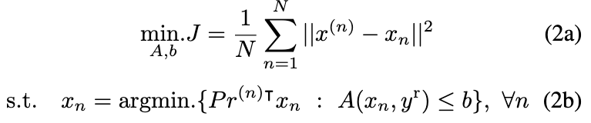
方法的直观理解：如何合理『拍』低维约束参数？
目标：首先根据需要确定低维约束的形式(比如线性约束:Ax≤b)，然后利用用能数据拟合参数。
子问题1：何为合理？近似程度高。何为近似程度高？
定义损失函数：在各种场景下最优解的平均误差
n: 场景编号
x^{(n)} :基于真实约束的最优解
x_{n}:基于近似约束的最优解
Notes:
这样，我们的目标转化成了，如何确定合适的参数矩阵A和向量b从而最小化近似误差。具体而言，我们不是基于原始约束h(·)的形式和参数解析地来推导A和b，而是观察工业用户的历史用能，并以数据驱动的方式拟合A和b（图3）。在这样做时，我们假设拥有了工业用户在面对历史边界条件（波动的外部电价）时，基于原始约束来优化其用能成本后的历史用能数据，这可能是真实的历史数据，也可能是仿真得到的数据。无论是哪种情况，我们没有直接使用h(·)，这意味着实际上计算过程可以被工业用户以外的主体进行而不需要获取其内部参数，因此具有保护隐私的额外好处。
在上述假设下，近似误差可以表示为分别基于原始约束和降维约束在历史电价下给出的最优用能的距离，是拟合降维约束的目标函数，约束条件为以A(x,y)≤b为约束的优化问题的最优性条件（KKT条件）。下面具体介绍其问题形式和求解方法。

Slide 7
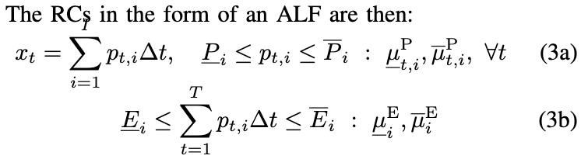
方法的直观理解：如何合理『拍』低维约束参数？
目标：首先根据需要确定低维约束的形式(比如线性约束:Ax≤b)，然后利用用能数据拟合参数。
子问题2：低维约束长什么样？
- 原理上，可以长任何样子，但是计算过于复杂。
解决思路：引入先验知识，『应该长什么样』？
- 思路1：工业用户的灵活性应该长什么样？（用户特点）
- 思路2：电力系统灵活性需求应该长什么样？（系统需求）
目前：可调负荷集群
捕捉：时段耦合、生产平移、设备构成
未来：爬坡、启停、成本
Notes:
原理上，我们可以在A/b的所有空间中通过逆向优化搜索合适的参数矩阵大小和元素取值，然而，过高维的搜索空间以及逆向优化问题约束中最优性条件的高维（因为可能使用多日的数据）的非线性约束可能使得计算开销不可接受。我们的解决思路是两方面的：首先，根据工业用户用能特点选择合适形式的参数矩阵（可调负荷集群）；然后，设计基于零阶随机梯度下降的求解算法迭代求解逆向优化，并且通过最优性条件变换（Fortuny-Amat transformation）降低每一次迭代的计算复杂度。
其中，我们选择可调负荷集群作为要拟合的低维线性约束的形式，这主要是出于两方面的考虑：首先，在常用的状态任务网络（STN）和基于此发展的资源任务网络（RTN）等通用模型中，工业过程共有的生产目标约束、设备构成关系等特点可以较好被多个可调负荷组成的可调负荷集群捕捉；其次，可调负荷集群模型是电力系统常用的负荷模型，计算复杂度低而且兼容现有的经济调度等模型。

Slide 8
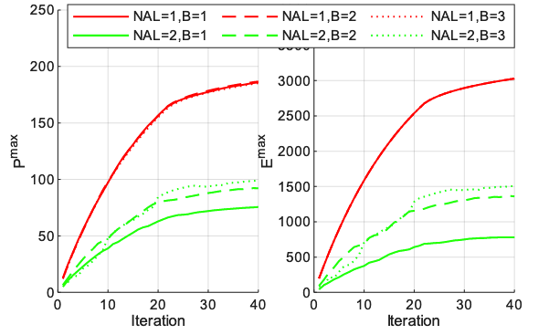
方法的直观理解：如何合理『拍』低维约束参数？
目标：首先根据需要确定低维约束的形式(比如线性约束:Ax≤b)，然后利用用能数据拟合参数。
子问题3：能否高效求解？
子子问题1：逆向优化带非线性约束->转化为MILP
子子问题2：场景数太多：batch-based 零阶随机梯度下降
参数训练的收敛过程
https://github.com/Rick10119/Data-DrivenDimension-Reduction
Notes:
然后，设计基于零阶随机梯度下降的求解算法迭代求解逆向优化，并且通过最优性条件变换（Fortuny-Amat transformation）降低每一次迭代的计算复杂度。

Slide 9
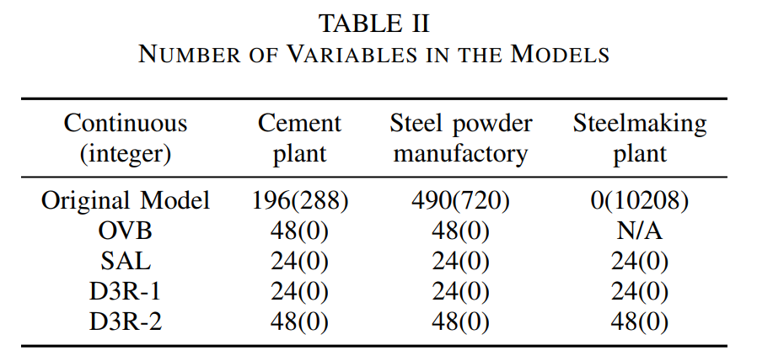
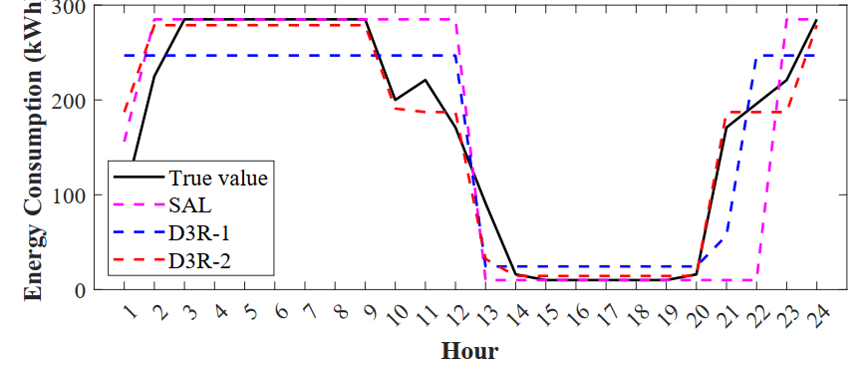
结果：部分牺牲误差，大幅降低复杂度
我们测试了所提方法在水泥、钢粉和炼钢厂的表现，选择可调负荷模型作为低维约束形式，以4%~10%误差替代复杂约束，显著降低模型维度：完全消除0-1变量，连续变量少1个数量级。
注意：三个工厂的模型和参数完全不一样，但是我们的方法是自适应的，无需调整！
表2 算例中原始约束和降维后约束的连续和离散变量个数统计。D3R-1/2：使用1/2个可调负荷模型近似
基于降维约束的最优用能结果与基于原始精确模型的对比
Notes:
我们测试了所提的数据驱动约束降维（Data-Driven Dimension Reduction, D3R）方法在水泥厂、钢粉制造厂、造铁厂三个数据集上的表现。前两者用STN模型建模，而造铁厂用RTN模型建模，都是典型具有高维约束、整数变量的模型。对于这些复杂模型，尚无成熟的考虑多时段耦合的降维或者投影方法，因此我们对比了D3R与简单的可调负荷模型（SAL）、基于内近似的最优虚拟储能模型（OVB）的表现。
结果显示，D3R在全部三个数据集上实现了最佳的性能，也就是基于该方法得到的降维约束在测试集中给出的最优用能结果与基于原始约束的结果的NRMSE最低（表1）。其中，D3R-1(2)中1和2代表可调负荷的数量。图4直观展示了D3R的效果，也就是在优化问题中以4%~10%的误差替代工业用户原有的复杂约束，而大大降低约束维度和变量个数（表2）。基于解析化内近似方法的OVB的结果差得多，而且不适用带整数变量的约束降维。

Slide 10

Insight：so what?
未来方向：1、探索”为什么行”，提供理论解释；2、近似后最优解怎么还原？3、推广约束种类。
思考：如果我们可以用低维约束很好近似原始约束，这意味着什么？
1、标准化建模：时段耦合+平移能力就已经刻画了工业用户的90%以上灵活性
2、评估用户侧灵活性潜力：用简单模型评估全域各子行业的各个维度灵活性
3、市场机制设计：能用一个简单约束抓住灵活性特征，是否可以设计投标机制？

Slide 11
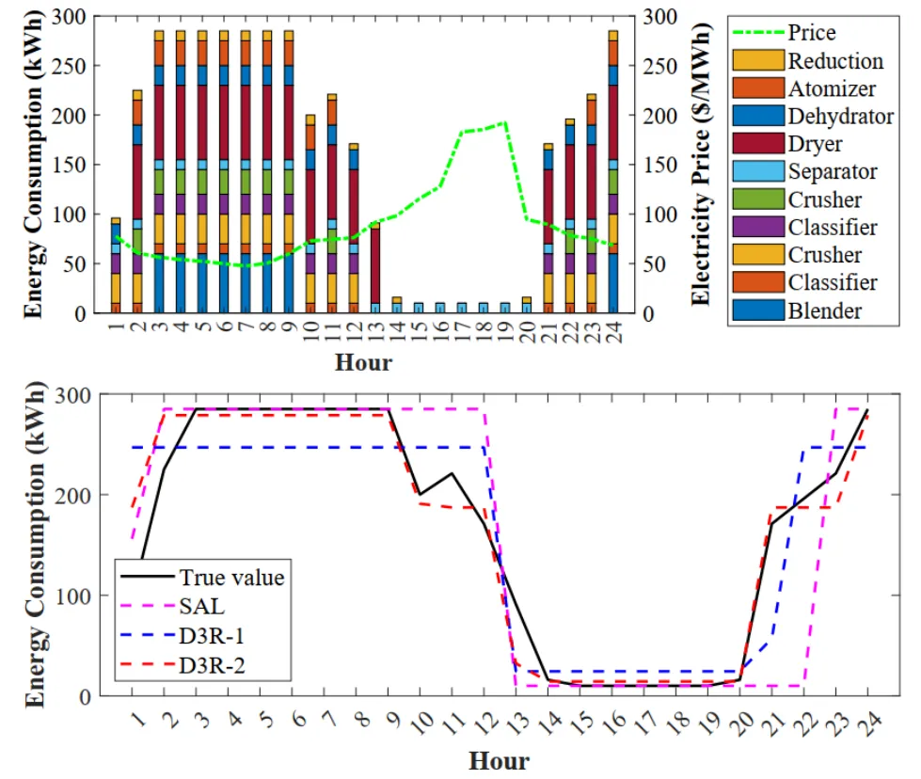
Simplicity is the ultimate sophistication
1. Model/data: simpler models are good enough (~5% error) with properly set parameters
Evidence:
Optimized electricity consumption with the complex model (MILP with 1k+ variables )
v.s.
Optimized electricity consumption with the reduced model (LP with 24/48 variables )
Interpretation: optimality, process design…
The steel powder plant case*
* R. Lyu, H. Guo, G. Strbac and C. Kang, “Data-Driven Dimension Reduction for Industrial Load Modeling Using Inverse Optimization,” in IEEE Transactions on Smart Grid, in press.
Notes:
Therefore, my research unfolds in the three topics of model, data, and economics.

Slide 12
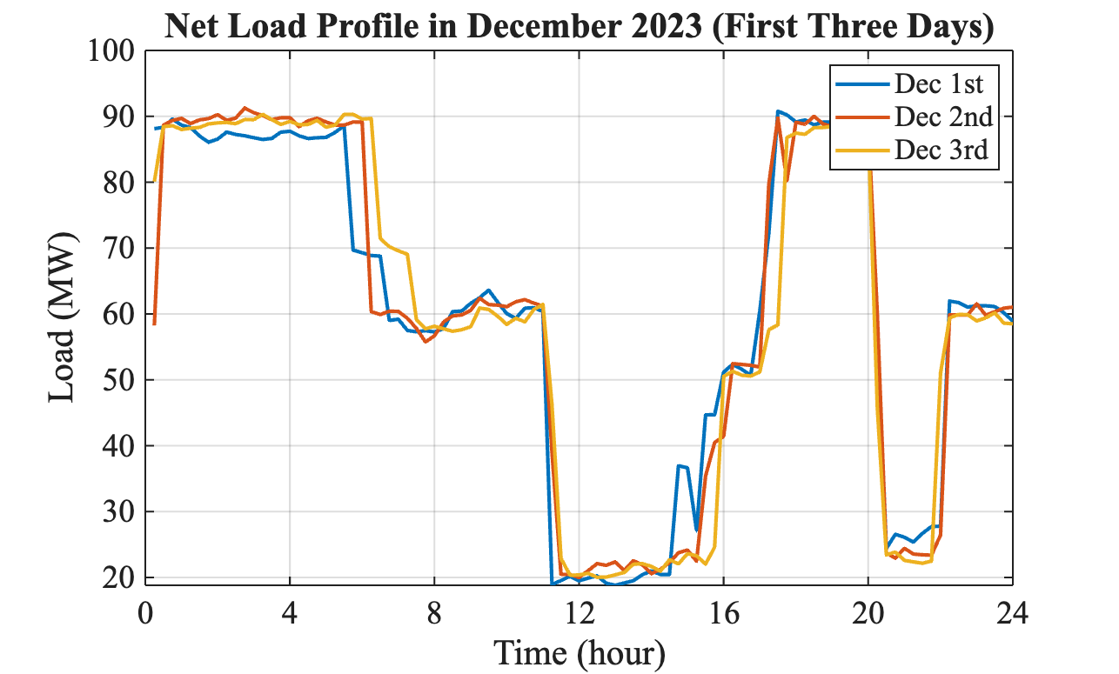
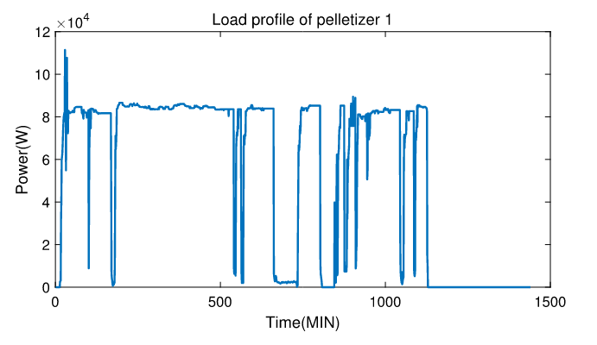
Simplicity is the ultimate sophistication
1. Model/data: simpler models are good enough (~5% error) with properly set parameters
2. Economics: there is a simpler strategy: to produce or not to produce
Evidence:
BYD: 60MW almost each hour
A poultry feed factory in Brazil: shut down by 8 p.m.
Load profile of BYD (with 30/40MW battery)
Li, Chuyi, et al. "A mixed-integer programming approach for industrial non-intrusive load monitoring." Applied Energy 330 (2023): 120295.
Notes:
Therefore, my research unfolds in the three topics of model, data, and economics.

Slide 13
Simplicity is the ultimate sophistication
1. Model/data: simpler models are good enough (~5% error) with properly set parameters
2. Economics: there is a simpler strategy: to produce or not to produce
Evidence:
BYD: 60MW almost each hour
A poultry feed factory in Brazil: shut down by 8 p.m.
For China, GPD/electricity consumption:
$18T/9.6B(MWh)≈2000 $/MWh
For Brazil, per ton poultry feed cost/electricity consumption:
$100/0.15(MWh)≈600 $/MWh
And avg electricity price is less than 100 $/MWh!
Electricity price can be 250 $/MWh!
<5%
≈40%
Notes:
Therefore, my research unfolds in the three topics of model, data, and economics.

